Slide 1

EFEITO STALL PARA AEROGERADORS
Alunos: André Penha, Felipe Ferreira, João Vitor, Lucas Rykelme, Pedro Rangel, Victor Levy e Willian Marley
Disciplina: Técnicas de programação
Profº: Rodrigo Albuquerque
ENGENHARIA ELÉTRICA- IFMA

Slide 2
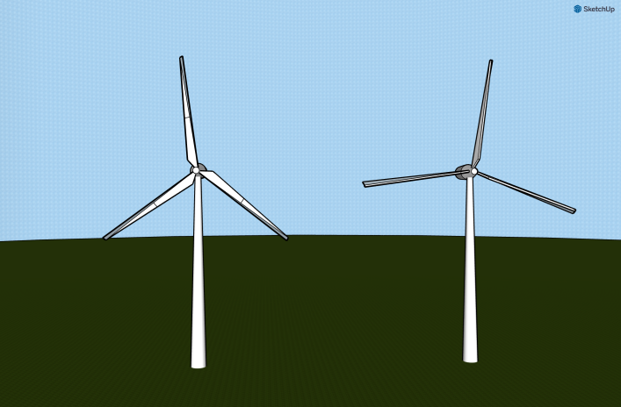
EFEITO STALL
ALTERAÇÃO DO ÂNGULO DAS PÁS DO AEROGERADOR, COM OBJETIVO DE EVITAR DANOS MATERIAIS E POSSÍVEIS DANOS HUMANOS.
STALL=0
STALL=1

Slide 3
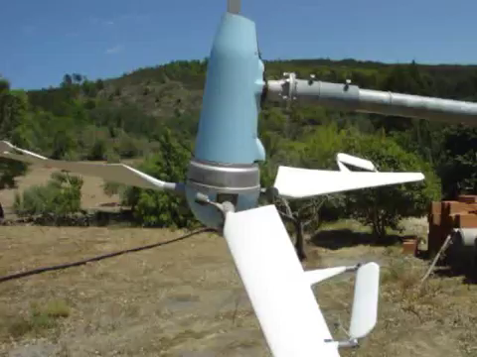
EFEITO STALL EXEMPLO
https://www.youtube.com/watch?v=2fOnCKLQhfs

Slide 4
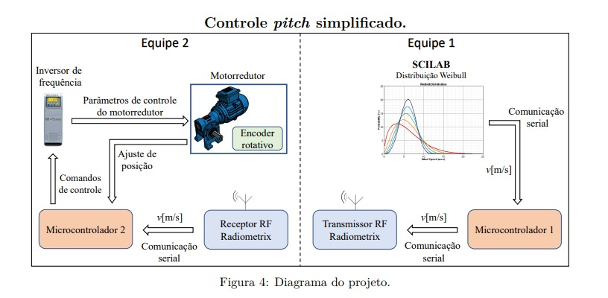
MODELO DE FUNCIONAMENTO

Slide 5
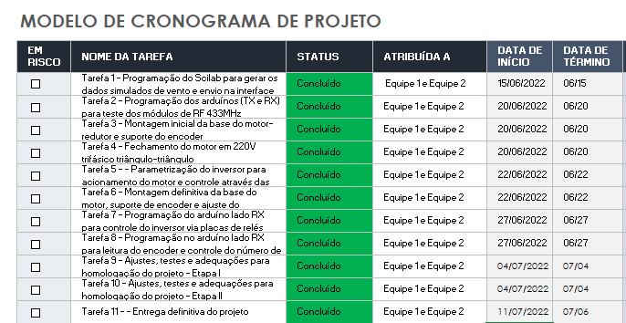
cronograma

Slide 6
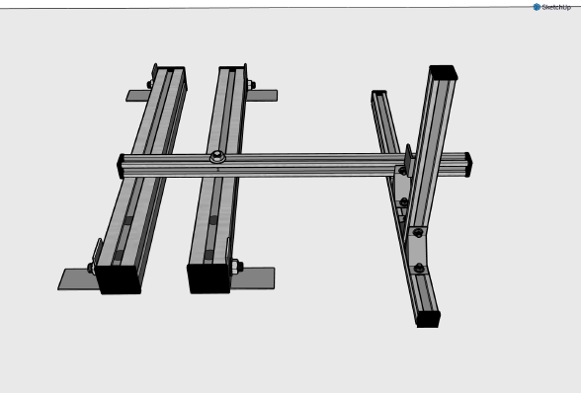
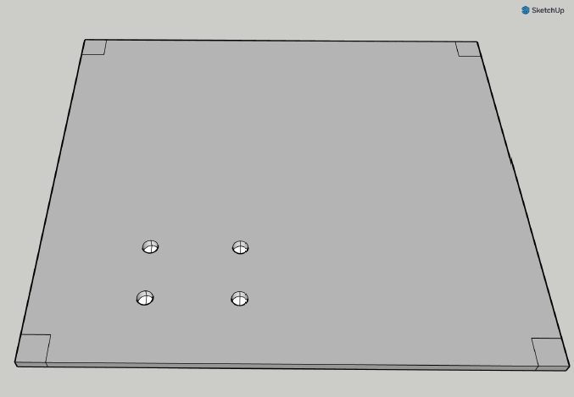
PROTÓTIPOS BASE
SKETCHUP
CHAPA 3/16’’
SKETCHUP
ALUMINIO ESTRUTURAL

Slide 7
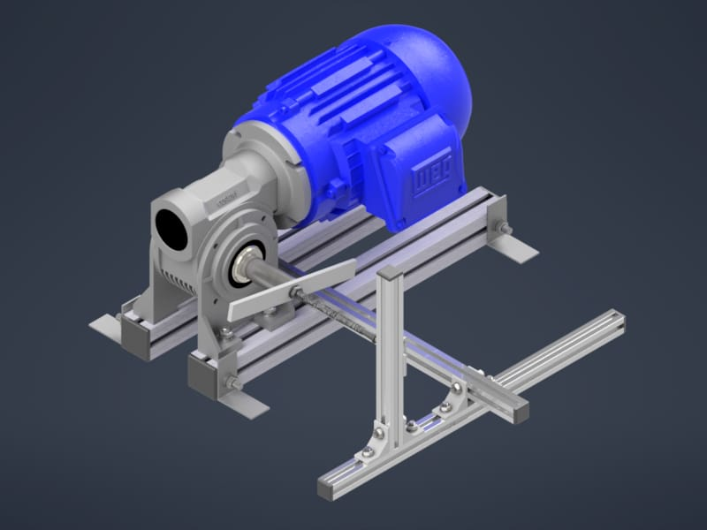
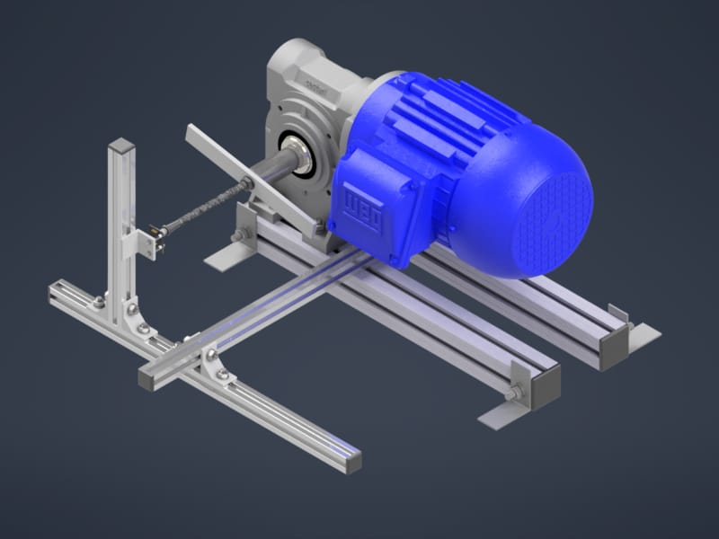
PROJETO FINAL
AUTOCAD
AUTOCAD

Slide 8
Fluxograma do rx

Slide 9
início
Stall = 1 modo stall
Stall = 0 modo normal
Stall=1
RF POSSUI DADOS?
N
S
VEL>12
N
S
Stall=1
Stall=0
N
N
S
S
func_no_stall()
func_stall()

Slide 10
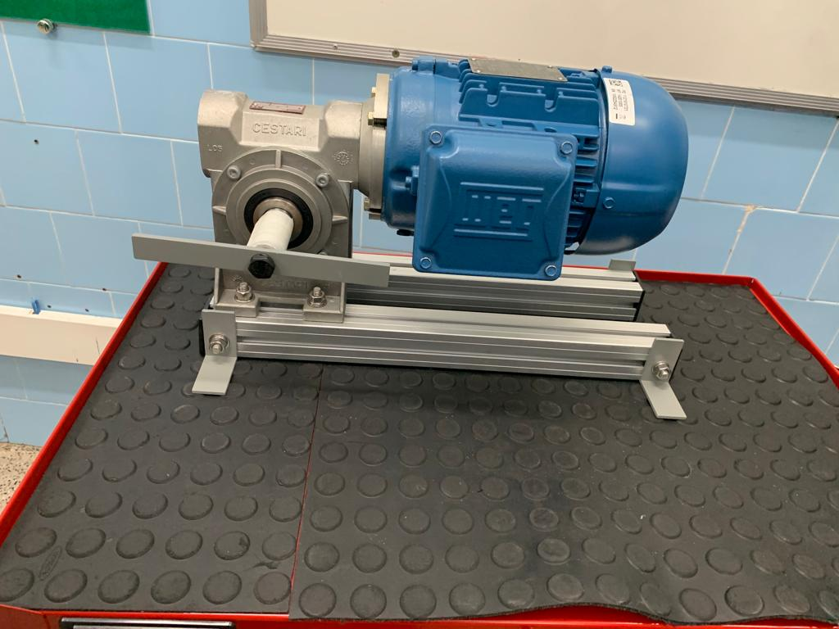
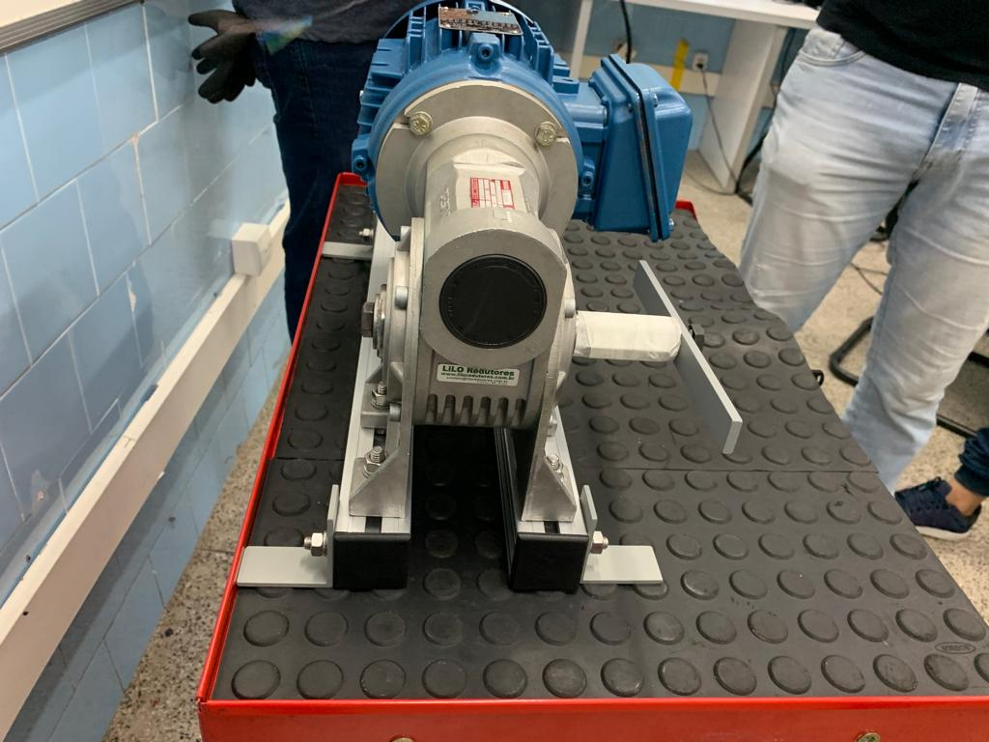
PROGRESSO DO PROJETO

Slide 11
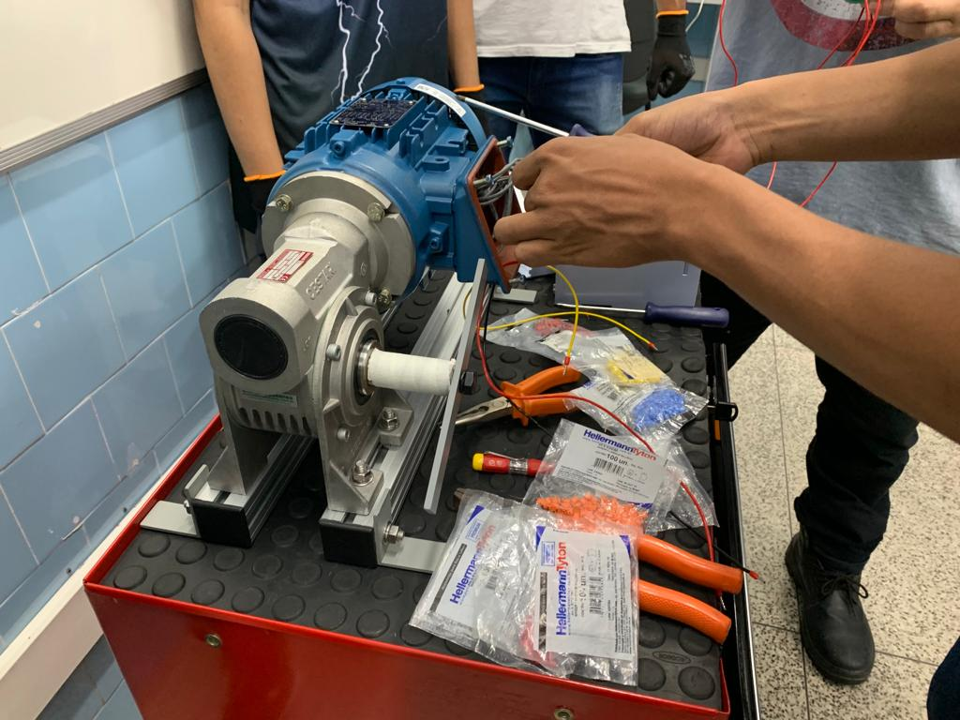
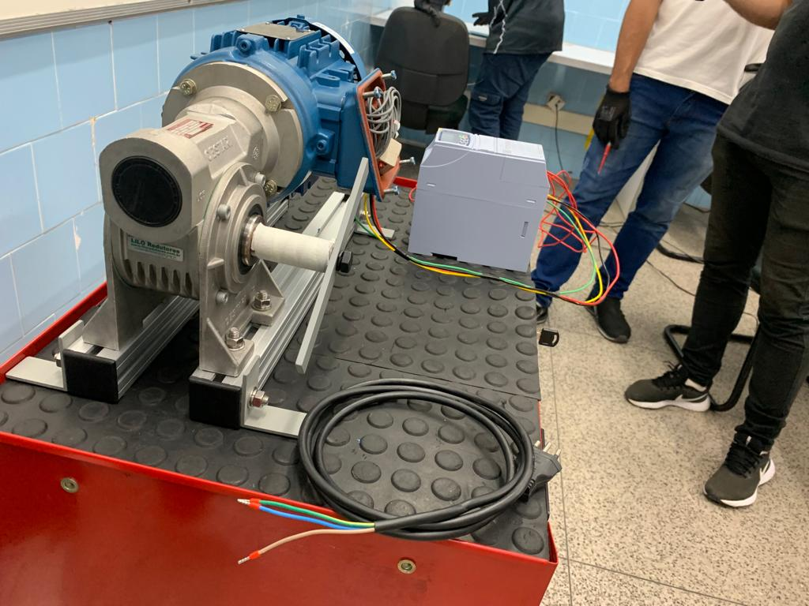
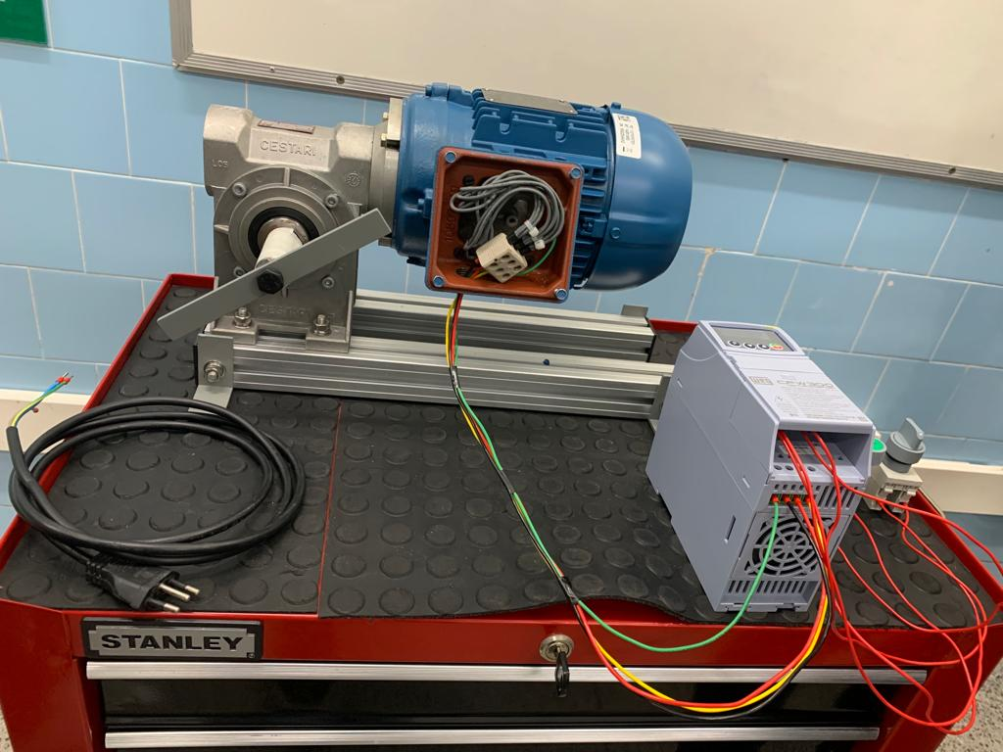
PROGRESSO DO PROJETO

Slide 12
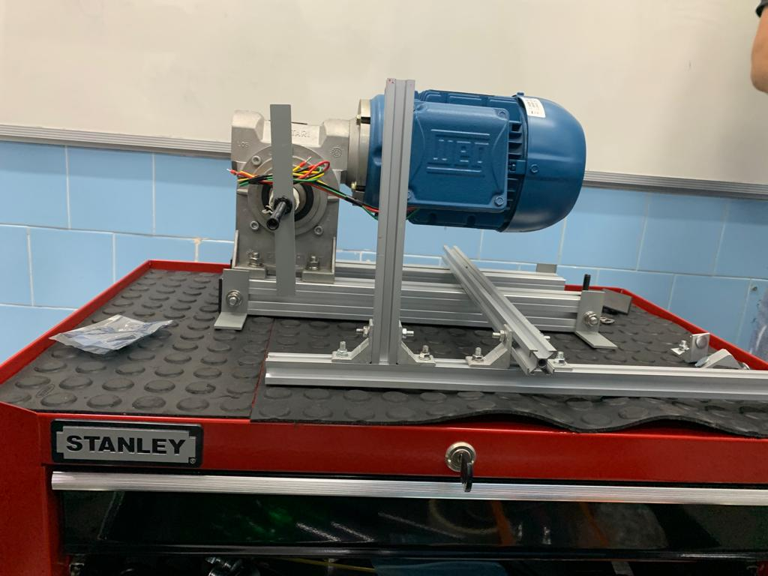
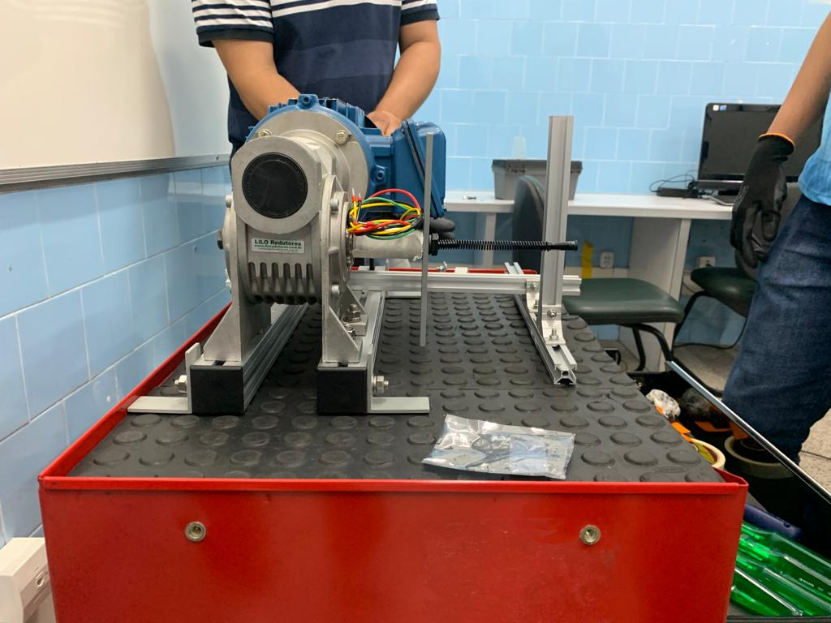
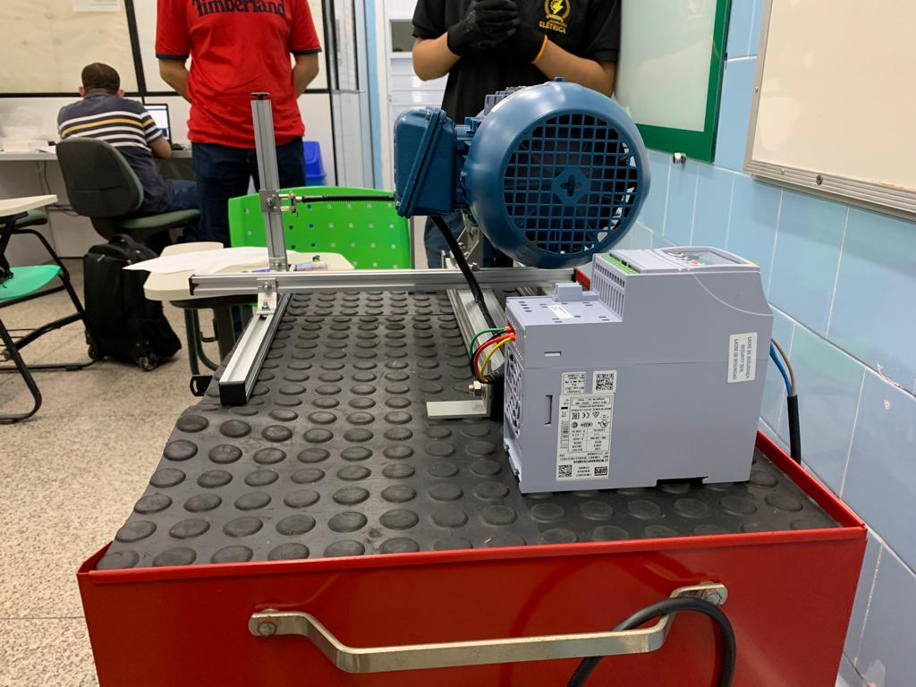
PROGRESSO DO PROJETO

Slide 13
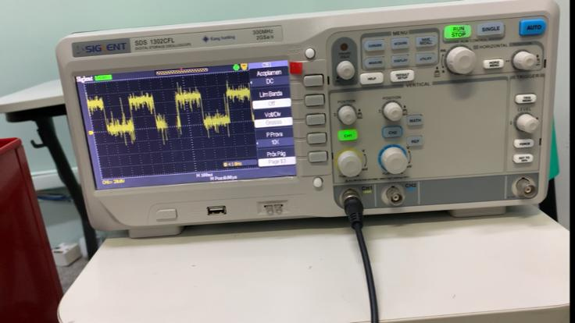
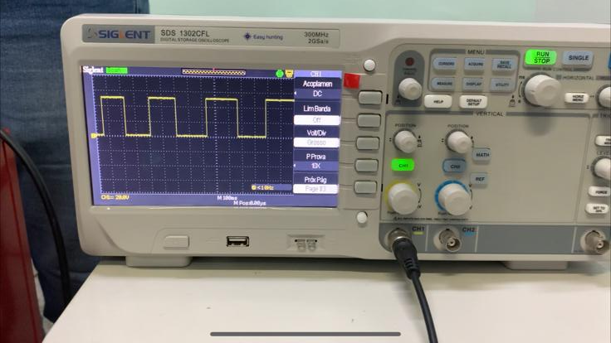
dificuldades
Parametrização do inversor
Elaboração da base
Interferência eletromagnética
Intertravamento das chaves

Slide 14
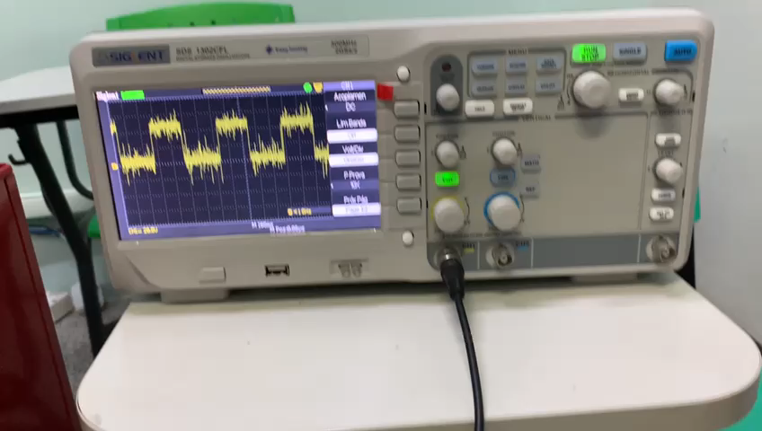
dificuldades

Slide 15
Obrigado pela atenção!

